Slide 1
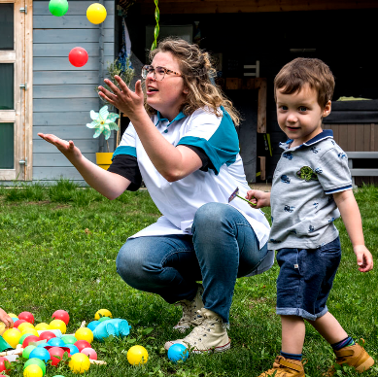
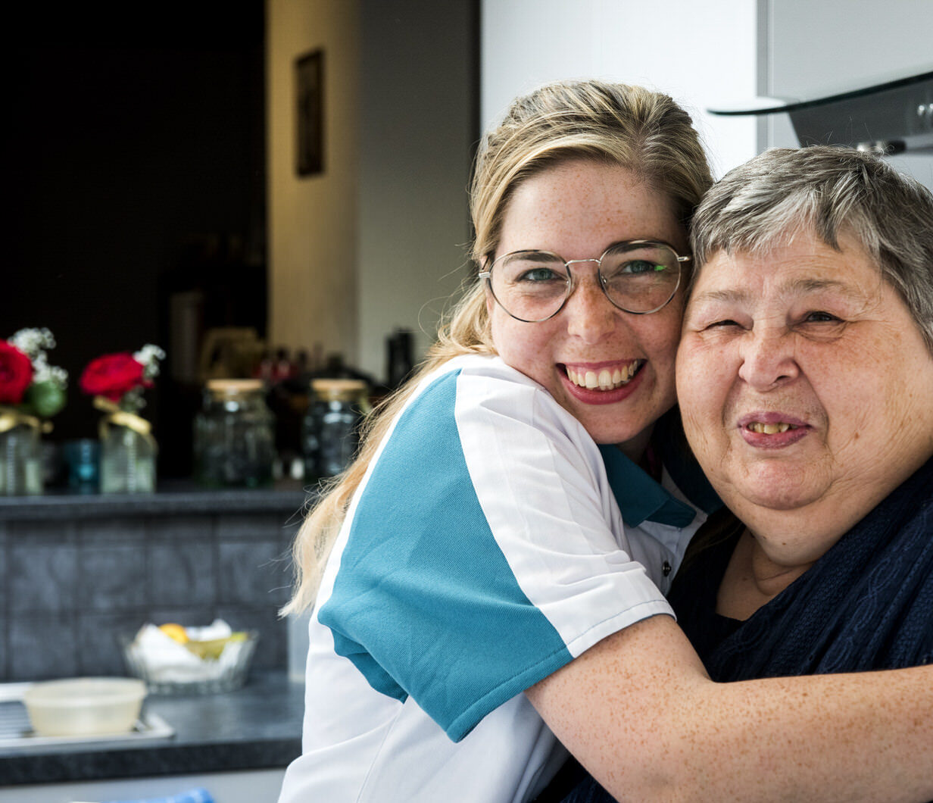
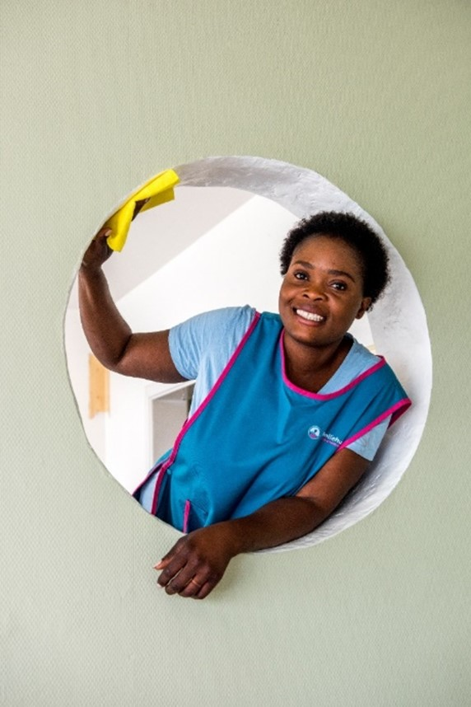
Samen maken we het verschil!
Wil je ook een #verschilmaker worden?
Ontdek ons verhaal en onze jobs
op familiehulp.be
Notes:
Bekijk vooraf de slidenotes in deze presentatie.
Daar vind je handige tips om deze presentatie op een fijne manier te brengen.
Ook zijn op sommige slides pijltjes voorzien, deze helpen je tijdens de presentatie om bepaalde slides over te slaan of terug te keren afhankelijk van het publiek waarvoor je spreekt. (← pijltje om terug te keren → pijltje om te springen naar het volgende hoofdstuk)

Slide 2
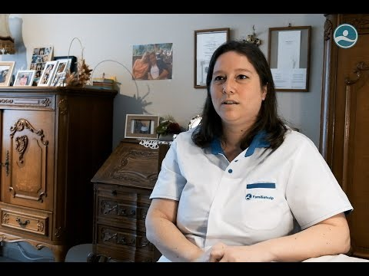
Getuigenis Elke
Internetverbinding noodzakelijk
Notes:
Om de sessie iets meer vorming te geven kun je eventueel een starten met een quiz rond de getuigenis van Elke als ex-cursist en vandaag verzorgende.
Wens je deze gebruiken?
Bekijk het filmpje samen en vraag nadien enkele korte vragen.
Op de volgende slide kun je dan samen de antwoorden overlopen.

Slide 3

Getuigenis Elke
Wat weten jullie nog?
Werkte Elke voor ze startte bij Familiehulp als zorgkundige elders?
  Ja
  Neen
2. Bij wie uit Elke haar persoonlijke omgeving kwam Familiehulp al langs?
  Haar tante en nonkel
  Haar grootouders
  Haar beste vriendin
3. Wat leerde Elke niet tijdens haar opleiding tot zorgkundige
  Persoonlijke verzorging
  EHBO-technieken
  Wetgevende zaken rond zorg
  Muziekinstrument spelen
Notes:
Om de sessie iets meer vorming te geven kun je eventueel een oefening vooraf sturen. Slide 2, 3,4 zijn niet verplicht te gebruiken.
Wens je deze gebruiken?
Stuur de link naar de podcast door naar de groep en vraag tijdens de les te antwoorden of volgende vragen.
Op de volgende slide kun je dan samen de antwoorden overlopen.

Slide 4
Getuigenis Elke
Wat weten jullie nog?
Werkte Elke voor ze startte bij Familiehulp als zorgkundige elders?
  Ja
  Neen
2. Bij wie uit Elke haar persoonlijke omgeving kwam Familiehulp al langs?
  Haar tante en nonkel
  Haar grootouders
  Haar beste vriendin
3. Wat leerde Elke niet tijdens haar opleiding tot zorgkundige
  Persoonlijke verzorging
  EHBO-technieken
  Wetgevende zaken rond zorg
  Muziekinstrument spelen
Notes:
Om de sessie iets meer vorming te geven kun je eventueel een oefening vooraf sturen. Slide 2, 3,4 zijn niet verplicht te gebruiken.
Wens je deze gebruiken?
Stuur de link naar de podcast door naar de groep en vraag tijdens de les te antwoorden of volgende vragen.
Op de volgende slide kun je dan samen de antwoorden overlopen.

Slide 5
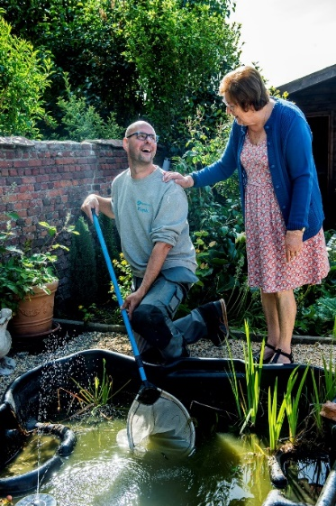
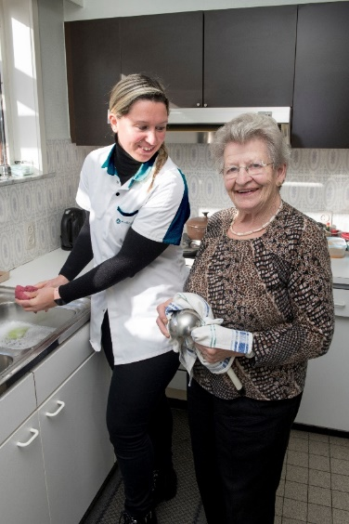
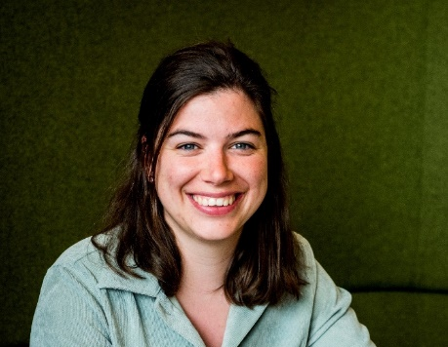

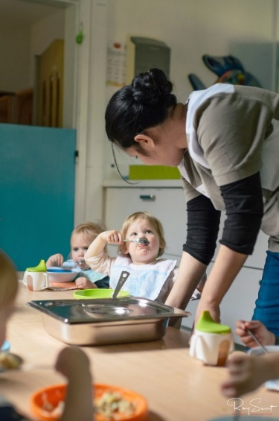
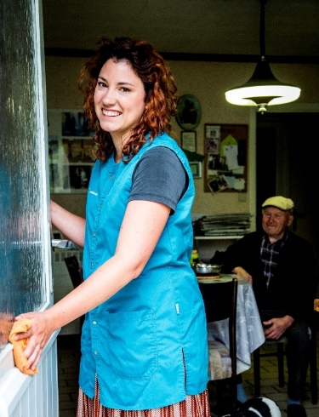
Samen maken we het verschil!
Familiehulp heeft net als jij een passie voor mensen.
Met een bijzondere aandacht voor mensen stellen we alles in dienst om onze klant een optimale levenskwaliteit te bieden in een vertrouwde omgeving.
Wil je ook een #verschilmaker worden?
Ontdek ons verhaal en onze jobs
op familiehulp.be
Notes:
Voorstelling van het idee van verschilmaken.
Familiehulp maakt écht het verschil in het leven van meer dan 80.000 klanten. Wij bieden thuiszorg en ondersteuning aan op maat voor iedereen: ouderen, gezinnen en mensen met een beperking. Onze 13.000 medewerkers, verspreid over gans Vlaanderen en Brussel, zijn vriendelijk en professioneel. Ze staan klaar om te helpen met huishoudelijke taken, persoonlijke verzorging en begeleiding. Met Familiehulp genieten zoveel families van meer comfort en levenskwaliteit in je eigen vertrouwde omgeving. Samen maken we het verschil, elke dag opnieuw.
In deze presentatie laten we je kennismaken met wie Familiehulp is, wie onze klanten zijn en wat we voor onze klanten doen.
Kortom hoe Familiehulp elke dag het veschil maakt. Ook stellen we enkele functies voor bij Familiehulp.

Slide 6
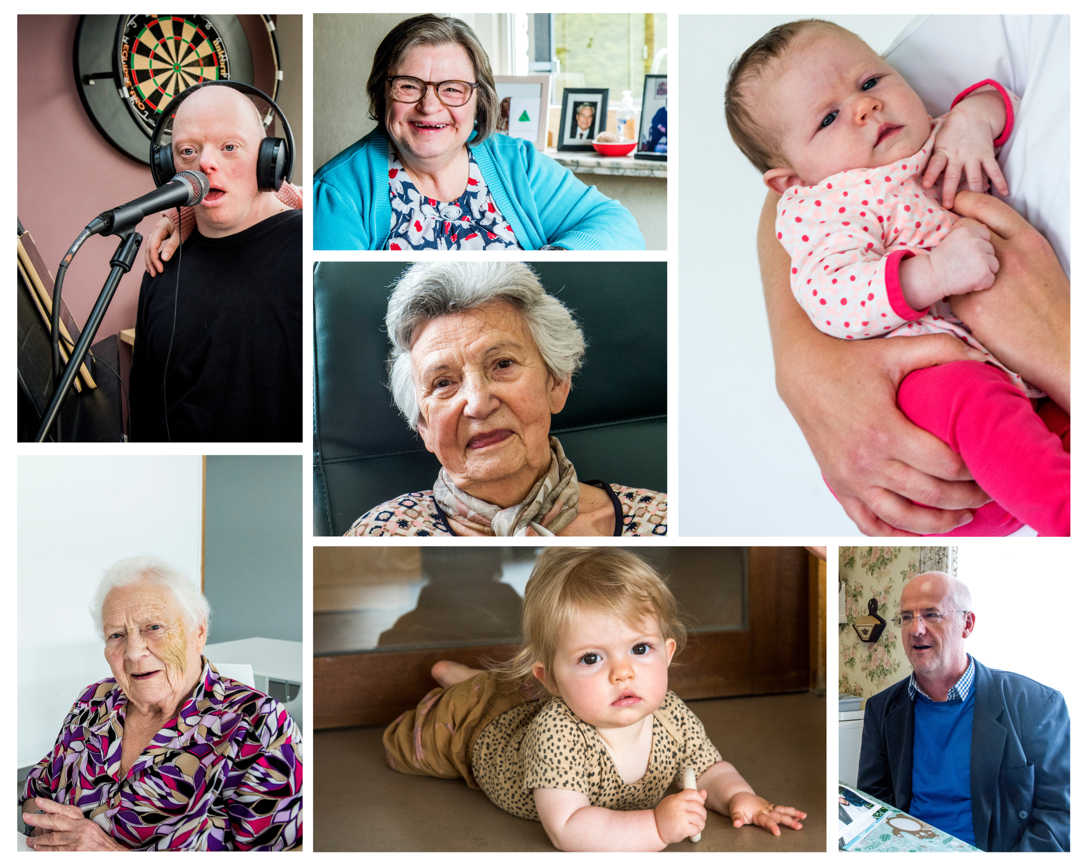
Familiehulp en haar 13.000 #verschilmakers maken elke dag
het verschil voor bijna 80.000 families in gans Vlaanderen en Brussel.
Notes:
Wie zijn onze klanten.
Wel dat zijn er best wat. Met onze 13,000 verschilmakers/medewerkers maken we het verschil voor meer dan 80,000 families in gans Vlaanderen en Brussel.

Slide 7

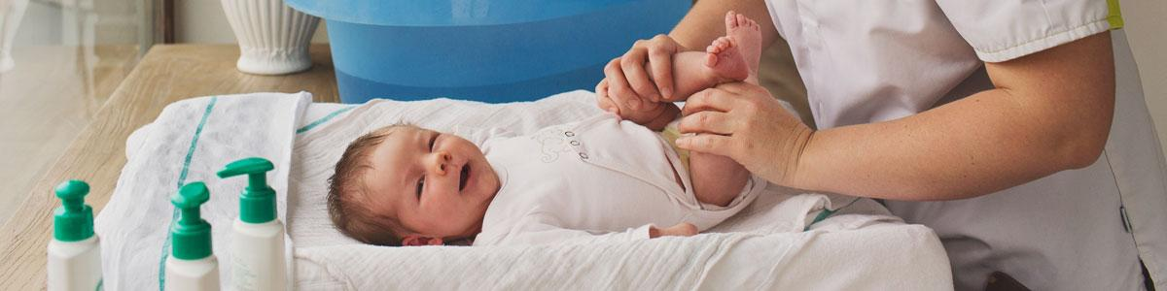
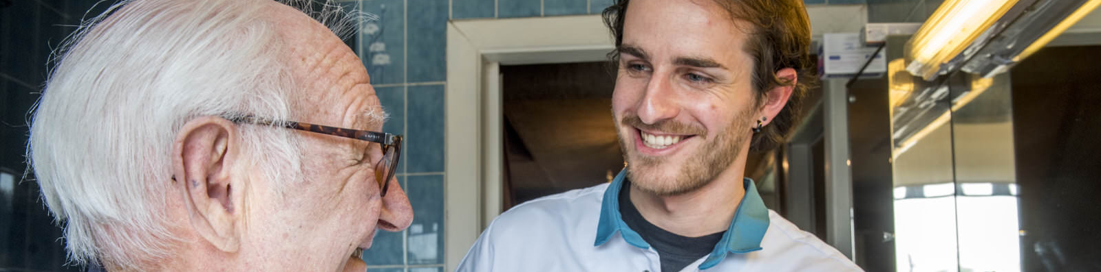

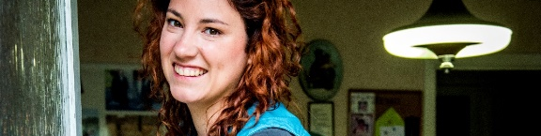
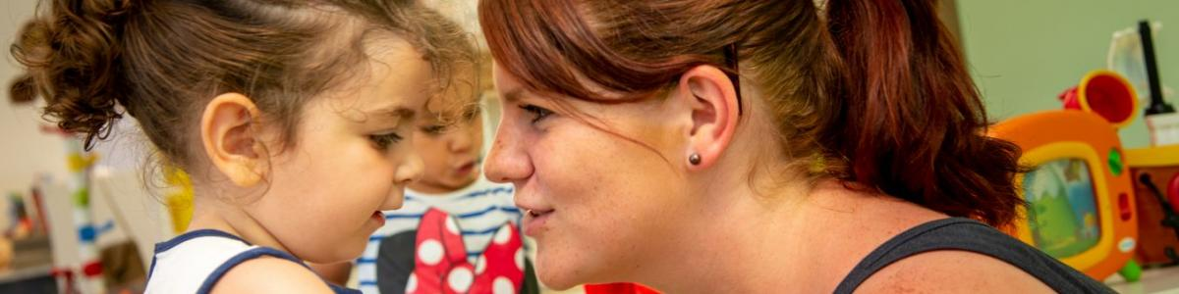
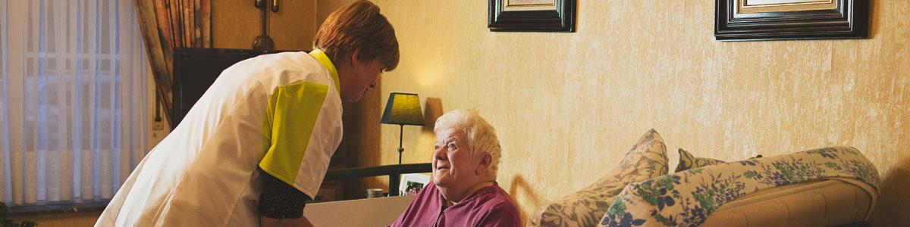
Familiehulp en haar 13.000 #verschilmakers maken elke dag
het verschil voor bijna 80.000 families in gans Vlaanderen en Brussel.
Kraamzorg
Gezinszorg
Oppas voor zieke kinderen
Huishoudhulp zorg
Kinderopvang
0-3 jaar
Nachtzorg
Notes:
Wat we allemaal doen. Is verdeelt op 2 slides.
We maken het verschil op heel wat diensten voor families in Vlaanderen en Brussel.
Een overzicht. Heel divers: van kinderoppas, kraamzorg, gezinszorg, nachtzorg.
Gaat verder op volgende slide….

Slide 8

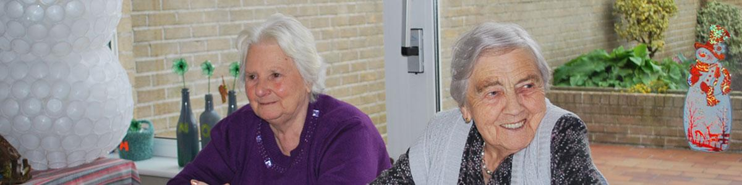
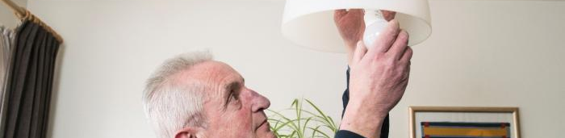

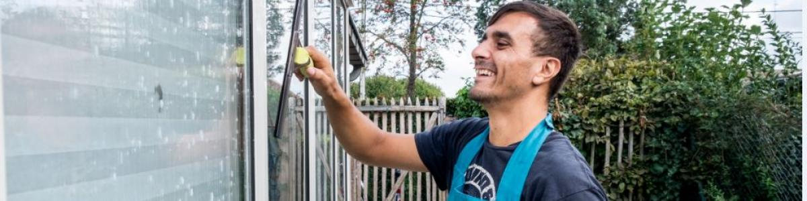
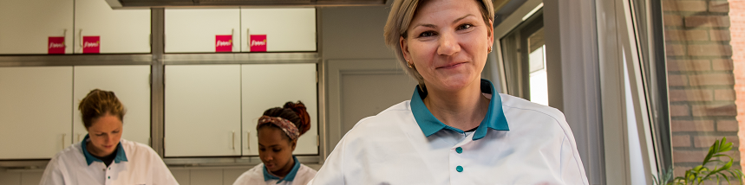
Familiehulp en haar 13.000 #verschilmakers maken elke dag
het verschil voor bijna 80.000 families in gans Vlaanderen en Brussel.
Karweidiensten
Dagverzorging - NOAH
Goed wonen
Zorg met PAB of PVB
Huishoudhulp
via dienstencheques
Opleidingen tot
verzorgenden -zorgkundigen
Notes:
Maar ook diensten als karwei (klusjes op maat van zorgnoden van de klant) zoals een trede verlagen in het huis.
Een bad ombouwen naar een inloop douche.
Ook diensten als PAB, PVB waar we mensen met een handicap mee ondersteunen in de zorg.
Ook voor gezinnen waarbij er overdag gewerkt wordt en ‘s avonds weinig tijd is om te poetsen helpen we met huishoudhulpen via dienstencheques.
Ook kan je bij Familiehulp je omscholen tot verzorgende-zorgkundige…

Slide 9

Keuze stellingspel
Gezins- en thuiszorg
Dienstencheques
Notes:
Toelichting: Klik op een dienst afhankelijk van het publiek om het juiste stellingspel voor te stellen.
Organiseer een debat waarbij elk de kans krijgt om hun standpunt in te nemen en vraag sommigen uit elke groep hun keuze te verduidelijken.
Kies zelf welke stellingen je als gastspreker wilt gebruiken.
Tijdens deze stellingen, kies je een kant hoe jij denkt over een vraag
Er zijn geen goede of slechte antwoorden en verduidelijk ook dat iedere mening bestaansrecht heeft om te bestaan zonder daarin elkaar te beoordelen.
Zorg ervoor dat iedereen aan bod kan komen

Slide 10
Gezins- en thuiszorg
stellingspel
Notes:
Toelichting:
Organiseer een debat waarbij elk de kans krijgt om hun standpunt in te nemen en vraag sommigen uit elke groep hun keuze te verduidelijken.
Kies zelf welke stellingen je als gastspreker wilt gebruiken.
Tijdens deze stellingen, kies je een kant hoe jij denkt over een vraag binnen de gezins-en thuiszorg.
Er zijn geen goede of slechte antwoorden en verduidelijk ook dat iedere mening bestaansrecht heeft om te bestaan zonder daarin elkaar te beoordelen.
Zorg ervoor dat iedereen aan bod kan komen

Slide 11
Stelling 1
NEE
JA
Gezins- en thuiszorg helpt om klanten
langer in hun eigen thuisomgeving te wonen?
Notes:
Tijdens deze stelling, kies je een kant hoe jij denkt over een vraag binnen de gezins-en thuiszorg.
Er zijn geen goede of slechte antwoorden en verduidelijk ook dat iedere mening bestaansrecht heeft om te bestaan zonder daarin elkaar te beoordelen.
Zorg ervoor dat iedereen aan bod kan komen

Slide 12
Stelling 2
NEE
JA
De verzorgende stimuleert de zelfredzaamheid van de klant?
Notes:
Tijdens deze stelling, kies je een kant hoe jij denkt over een vraag binnen de gezins-en thuiszorg.
Er zijn geen goede of slechte antwoorden en verduidelijk ook dat iedere mening bestaansrecht heeft om te bestaan zonder daarin elkaar te beoordelen.
Zorg ervoor dat iedereen aan bod kan komen

Slide 13
Stelling 3
NEE
JA
Gezins- en thuiszorg heeft een positieve invloed op de kwaliteit
van leven van klanten?
Notes:
Tijdens deze stelling, kies je een kant hoe jij denkt over een vraag binnen de gezins-en thuiszorg.
Er zijn geen goede of slechte antwoorden en verduidelijk ook dat iedere mening bestaansrecht heeft om te bestaan zonder daarin elkaar te beoordelen.
Zorg ervoor dat iedereen aan bod kan komen

Slide 14
Stelling 4
NEE
JA
Een verzorgende heeft minder oog voor de
emotionele en psychologische zorg van klanten?
Notes:
Tijdens deze stelling, kies je een kant hoe jij denkt over een vraag binnen de gezins-en thuiszorg.
Er zijn geen goede of slechte antwoorden en verduidelijk ook dat iedere mening bestaansrecht heeft om te bestaan zonder daarin elkaar te beoordelen.
Zorg ervoor dat iedereen aan bod kan komen

Slide 15
Dienstencheques
stellingspel
Notes:
Toelichting:
Organiseer een debat waarbij elk de kans krijgt om hun standpunt in te nemen en vraag sommigen uit elke groep hun keuze te verduidelijken.
Kies zelf welke stellingen je als gastspreker wilt gebruiken.
Tijdens deze stellingen, kies je een kant hoe jij denkt over een vraag binnen de gezins-en thuiszorg.
Er zijn geen goede of slechte antwoorden en verduidelijk ook dat iedere mening bestaansrecht heeft om te bestaan zonder daarin elkaar te beoordelen.
Zorg ervoor dat iedereen aan bod kan komen

Slide 16
Stelling 1
NEE
JA
Huishoudhulp dienstencheques helpt jonge gezinnen
een balans te vinden tussen werk en privé?
Notes:
Tijdens deze stelling, kies je een kant hoe jij denkt over een vraag binnen de gezins-en thuiszorg.
Er zijn geen goede of slechte antwoorden en verduidelijk ook dat iedere mening bestaansrecht heeft om te bestaan zonder daarin elkaar te beoordelen.
Zorg ervoor dat iedereen aan bod kan komen

Slide 17
Stelling 2
NEE
JA
Als huishoudhulp dienstencheques
heb je geen doorgroeimogelijkheden.
Notes:
Tijdens deze stelling, kies je een kant hoe jij denkt over een vraag binnen de gezins-en thuiszorg.
Er zijn geen goede of slechte antwoorden en verduidelijk ook dat iedere mening bestaansrecht heeft om te bestaan zonder daarin elkaar te beoordelen.
Zorg ervoor dat iedereen aan bod kan komen

Slide 18
Stelling 3
NEE
JA
Huishoudhulpen dienstencheques hebben een positieve invloed
op de kwaliteit van leven van klanten?
Notes:
Tijdens deze stelling, kies je een kant hoe jij denkt over een vraag binnen de gezins-en thuiszorg.
Er zijn geen goede of slechte antwoorden en verduidelijk ook dat iedere mening bestaansrecht heeft om te bestaan zonder daarin elkaar te beoordelen.
Zorg ervoor dat iedereen aan bod kan komen

Slide 19
Stelling 4
NEE
JA
Een huishoudhulp voert de gevraagde taken uit en
houd hierbij geen rekening met de noden van de klant.
Notes:
Tijdens deze stelling, kies je een kant hoe jij denkt over een vraag binnen de gezins-en thuiszorg.
Er zijn geen goede of slechte antwoorden en verduidelijk ook dat iedere mening bestaansrecht heeft om te bestaan zonder daarin elkaar te beoordelen.
Zorg ervoor dat iedereen aan bod kan komen

Slide 20
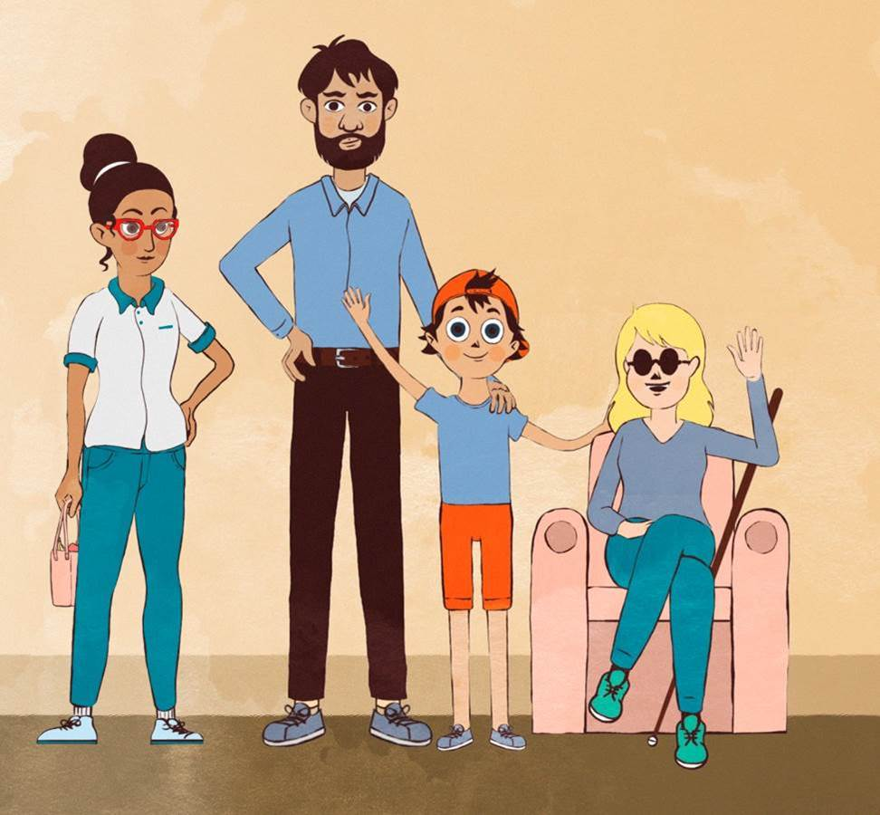

Samen maken we het verschil!
Ontdek ons verhaal en onze jobs op
wijzijnfamiliehulp.be
Notes:
Bij Familiehulp maken we elke dag het verschil…
Dat doen we elke dag met meer dan 13,000 verschilmakers.
Onze Video toont dit mooi aan.
Indien gewenst, kan je de video tonen, is niet verplicht, door te klikken op de play knop opent youtube (wel internet connectie nodig)

Slide 21
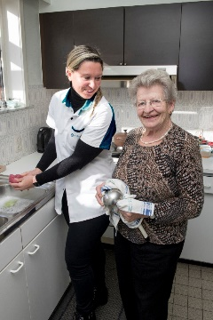

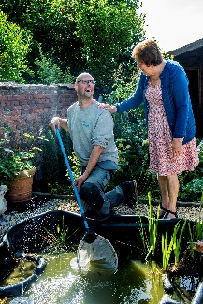


Bij Familiehulp is iedereen welkom.
Bij Familiehulp geloven we als #verschilmakers in een inclusieve werkomgeving:
Diversiteit en gelijkwaardigheid staan centraal.
Of je nu man of vrouw bent, jong of oud, met of zonder migratieachtergrond,
bij ons maak je het verschil.
Notes:
Familiehulp wil ook aandacht geven aan een inclusieve werkomgeving.
Waar het niet uitmaakt welke afkomst je hebt, of je man of vrouw bent…
We geloven in de kracht van mensen.

Slide 22
Een duwtje in de rug tijdens
je loopbaan bij Familiehulp.
We helpen je vanaf je start met gerichte opleidingen.
Je komt terecht in een tof en dynamisch team met ruimte om
zowel professioneel als op persoonlijk gebied te groeien.
Notes:
Ook vinden we het belangrijk eens je aan de slag bent, dat we samen blijven investeren in je groei.
Door opleidingen bijvoorbeeld van bij de start. Zo kan je zowel professsioneel als persoonlijk blijven groeien.

Slide 23
Bij Familiehulp blijf je leren
en jezelf ontwikkelen!
Met onze referentiewerkingen zetten we in om nog beter om te gaan met bepaalde doelgroepen.
Zo krijgen onze medewerkers:
Extra opleiding rond de zorg voor bepaalde doelgroepen
Welke doelgroepen?
  Mensen met een handicap
  Mensen in kansarmoede
  Mensen met een psychische kwetsbaarheid
  Mensen met dementie
  Mensen in een palliatieve situatie
  Kraamzorg
Dankzij deze referentiewerking kunnen we gerichte zorg verlenen en inspelen op specifieke noden. Zo kunnen deze mensen zelfstandig thuis blijven wonen.
Notes:
We zetten ook in op Referentiewerkingen.
Zo krijg je de kans om opleiding te volgen met specifieke doelgroepen.
Dankzij deze opleiding kunnen we werknemers doen groeien in hun job
Maar ook onze klanten helpen met specifieke en gerichte zorg.
Zo kunnen mensen zelfstandig thuis wonen. En dat is waar Familiehulp het om doet.

Slide 24



Onze werkgeversgarantie bij Familiehulp
#verschilmaken verbindt ons
Als #verschilmaker biedt je meerwaarde, voor klanten, voor de maatschappij, en ook voor onze collega's.
Autonomie gesteund op vertrouwen
Je krijgt de verantwoordelijkheid voor je eigen werk, dagindeling, taken en beslissingen.
Aandacht voor #verschilmaker als mens
Bij Familiehulp weten we dat naast een correct en stipt uitbetaald loon, ook
een goede work-life balance nodig is voor een gezonde en gelukkige werknemer.
Notes:
Bij Familiehulp geloven we in de kracht van onze mensen.
En hoe wij ook als werkgever het verschil kunnen maken voor hen.
Door 1) meerwaarde te bieden, 2) ook vertrouwen om onze mensen zelf keuzes te maken in hun werk en 3) aandacht voor het individu (loon, work-life balance…)

Slide 25



Wil je werken als verzorgende-zorgkundige maar heb je nog niet het juiste diploma?
In de opleidingscentra van Familiehulp kan je als werkzoekende de gratis opleiding tot verzorgende-zorgkundige volgen. Familiehulp heeft opleidingscentra in gans Vlaanderen en Brussel.
Na de opleiding kan je nadien aan de slag in de thuiszorg of residentiële zorg.
Familiehulp biedt deze opleiding aan in
2 trajecten, afhankelijk van jouw huidig Nederlands taalniveau.
Een modulaire opleiding van 13 maanden – 4 dagen les per week.
Een modulaire opleiding met extra hulp voor de Nederlandse taal van 15 maanden – 4,5 dagen les per week (beschikbaar in de opleidingscentra van Aalst en Vilvoorde).
In samenwerking met:
Notes:
Toelichting rond de opleiding als verzorgende-zorgkundige bij Familiehulp.

Slide 26

Denkoefening in groep
#Verschilmaker
Notes:
Toelichting oefening.
Elke leerling of deelnemer in de groep waar je aan presenteert benoemt een sterkte van iemand anders.
Dat geeft een leuke sfeer in de groep.
Pik er een 5 tal mensen uit.
Vraag hoe het voelt om al die talenten te aanhoren nadien.
Maak hierin het bruggetje dat dat net is waar Familiehulp in gelooft bij haar medewerkers.
Wat ons uniek en bijzonder maakt.

Slide 27

Wij geloven in wat mensen uniek en bijzonder maakt.
Jij ook?
Benoem een sterkte uit iemand van jouw klas?
#Verschilmaker
Notes:
Toelichting oefening.
Elke leerling of deelnemer in de groep waar je aan presenteert benoemt een sterkte van iemand anders.
Dat geeft een leuke sfeer in de groep.
Pik er een 5 tal mensen uit.
Vraag hoe het voelt om al die talenten te aanhoren nadien.
Maak hierin het bruggetje dat dat net is waar Familiehulp in gelooft bij haar medewerkers.
Wat ons uniek en bijzonder maakt.

Slide 28
Maak kennis met enkele functies
als verschilmaker bij Familiehulp
Klik op een functie
om deze te bekijken.
Verzorgende
Huishoudhulp dienstencheques
Kindbegeleider
Huishoudhulp thuiszorg
Consulent
dienstencheques
Karweimedewerker
Coördinator thuiszorg
Coach
dienstencheques
Notes:
Klik op een functie om deze in detail te presenteren.
Klik op het → pijltje om over het deel functiebeschrijvingen, te springen naar het einde slide 39
Belangrijk! Je hoeft niet elke functie te overlopen. Enkel degene die je denkt dat relevant zijn voor de groep waarvoor je spreekt.

Slide 29
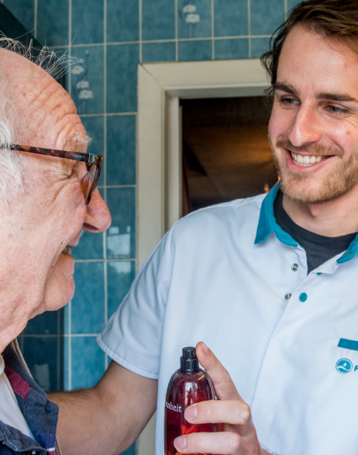
"Voor de mensen is het enorm wat je voor hen doet. Het is door ons dat de klanten zolang mogelijk thuis kunnen blijven wonen.​
Het toffe aan de job is de variëteit. Je komt bij zoveel verschillende mensen. Mijn dag vliegt zo voorbij.“
Elke - Verzorgende
​
​
Word een #verschilmaker als verzorgende – zorgkundige
bij Familiehulp
Notes:
Klik op het ← pijltje om terug te keren naar slide 16 – overzicht functies
Klik op het → pijltje om te springen naar het einde slide 34

Slide 30

Een job als verzorgende
Jouw taken zijn:
Als verzorgende of zorgkundige lever je zorg en ondersteuning aan klanten in hun thuisomgeving. Samen met enkele collega’s verzorgenden en huishoudhulpen werk je vanuit kleine, zelforganiserende teams. Samen zijn jullie verantwoordelijk voor de klanten in jouw regio.
Je staat in voor de lichaamsverzorging van de klant.
Je doet boodschappen en maakt maaltijden klaar (koken, broodmaaltijd,...).
Je verricht enkele huishoudelijke taken (strijken, wassen).
Je hebt aandacht voor de noden van je klant (luisterend oor, psychosociale ondersteuning, stimuleren zelfredzaamheid,...).
Getuigenis video
Interactieve video
Verzorgende (care-er.be)
Notes:
Klik op het ← pijltje om terug te keren naar slide 28 – overzicht functies
Klik op het → pijltje om te springen naar het einde slide 45

Slide 31

​
"De job is zoveel meer dan poetsen alleen!​​ Mensen kijken uit naar jouw komst. Het eerste wat ik doe, is samen een koffietje drinken en overlopen wat de klant graag zou hebben dat ik die dag doe.
Ik vind het ook belangrijk hen te betrekken en bijvoorbeeld samen het bed op te maken.“
Sofie - Huishoudhulp thuiszorg
Word een #verschilmaker als
huishoudhulp thuiszorg bij Familiehulp
Notes:
Klik op het ← pijltje om terug te keren naar slide 28 – overzicht functies
Klik op het → pijltje om te springen naar het einde slide 45

Slide 32

Een job als huishoudhulp thuiszorg
Jouw taken zijn:
Heb je een passie voor poetsen? Kent het schoonmaken van huizen voor jou geen geheimen? Hou je ook van sociaal contact en wil je graag voor jouw klanten echt een verschil maken? Dan ben jij de huishoudhulp waar Familiehulp naar op zoek is.
Als huishoudhulp thuiszorg poets je bij mensen met een zorgbehoefte. De klant is altijd thuis als jij er bent. Je levert zorg vanuit kleine teams. Samen met enkele collega’s huishoudhulpen en verzorgenden ben je verantwoordelijk voor de klanten in jouw regio.
Je poetst hun woning.
Je doet af en toe de was en strijk.
Je hebt aandacht voor je klant.
Getuigenis video
Notes:
Klik op het ← pijltje om terug te keren naar slide 28 – overzicht functies
Klik op het → pijltje om te springen naar het einde slide 45

Slide 33
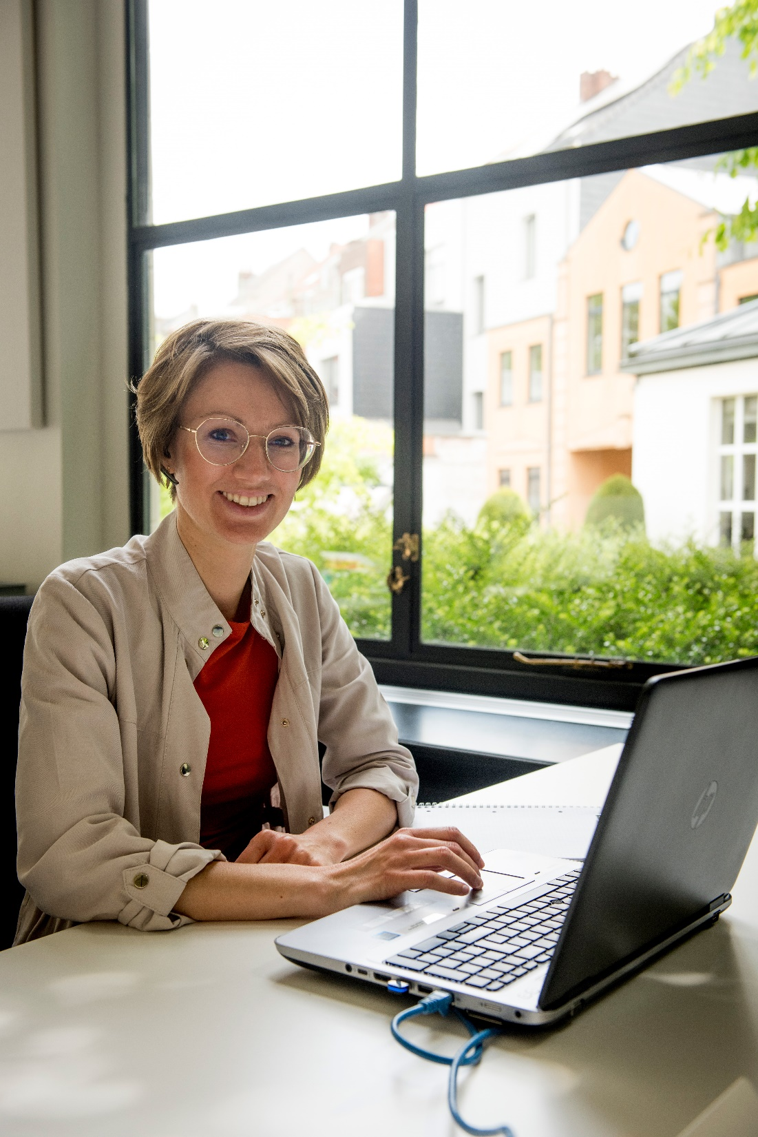
"Ik bied op zoveel verschillende vlakken ondersteuning. Zowel aan mijn team verzorgenden als huishoudhulpen. Hebben zij een vraag of loopt het soms niet zo goed. Dan kan ik hen de nodige ondersteuning aanbieden.
Het geeft ook heel veel voldoening om op huisbezoek te gaan bij onze klanten. Met dat contact voel je dat je het verschil kan maken.“
Ann – coördinator thuiszorg
Word een #verschilmaker als
Coördinator thuiszorg
bij Familiehulp
Notes:
Klik op het ← pijltje om terug te keren naar slide 28 – overzicht functies
Klik op het → pijltje om te springen naar het einde slide 45

Slide 34

Een job als
coördinator thuiszorg
Jouw taken zijn:
Als coördinator thuiszorg / zorgpartner breng je de zorg en ondersteuning van Familiehulp elke dag mee in de praktijk. Samen met jouw collega’s en de zorgteams (verzorgenden en huishoudhulpen) sta je klaar voor onze klanten in jouw regio.
Het vaststellen van de zorgnoden met en voor onze klanten (via huisbezoek, via het afnemen van een sociaal onderzoek met BelRAI, via multidisciplinair overleg,...).
Het uitwerken van een concreet zorgplan samen met onze klanten, hun mantelzorgers en andere zorgprofessionals.
Het coördineren van de zorg voor onze klanten (opmaken zorgplanning met het zorgteam, organiseren zorgoverleg, in beurtrol de telefonische bereikbaarheid verzekeren, faciliteren van complexe zorgsituaties,...)
Het coachen en aansturen van zorgteam en medewerkers
Actief samenwerken met andere zorgprofessionals binnen de eerstelijnszorg.
Getuigenis video
Notes:
Klik op het ← pijltje om terug te keren naar slide 28 – overzicht functies
Klik op het → pijltje om te springen naar het einde slide 45

Slide 35
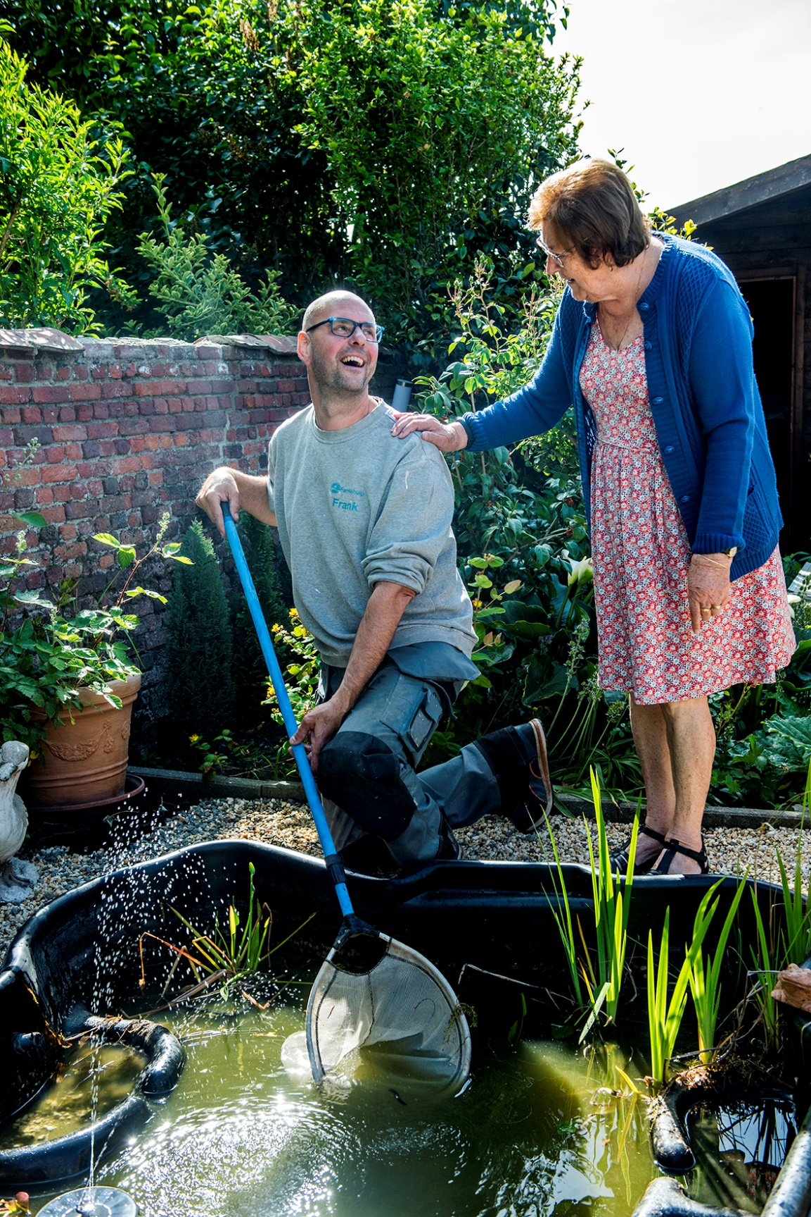
" Soms lukt het onze klanten niet meer om bijvoorbeeld de muren eens te voorzien van een fris likje verf. Als ik er dan voor kan zorgen dat ze weer in een mooi en verfrist huis kunnen blijven wonen, geeft me dat echt een goed gevoel. En de babbeltjes neem ik er met veel plezier bij!“
Gilles - Karweimedewerker
Word een #verschilmaker als karweimedewerker bij Familiehulp
Notes:
Klik op het ← pijltje om terug te keren naar slide 28 – overzicht functies
Klik op het → pijltje om te springen naar het einde slide 45

Slide 36

Een job als karweimedewerker
Ben je technisch aangelegd? Heb je een warm hart voor zorgbehoevende mensen? En wil je werken in eigen regio?
Dan is werken bij Familiehulp iets voor jou!
Jouw taken zijn:
Je verricht kleine reparaties en verfraaiingen zowel binnen als buiten de woning (sanitair, elektriciteit, hout…).
Je doet ook grotere woningaanpassingen om het comfort van de cliënten te verhogen.
Je voert schilder- en behangwerken uit.
Getuigenis video
Notes:
Klik op het ← pijltje om terug te keren naar slide 28 – overzicht functies
Klik op het → pijltje om te springen naar het einde slide 45

Slide 37


"De klanten zijn altijd zo dankbaar als ik ben langs geweest. Wat ik ook zo mooi vind aan de job is het vertrouwen dat je krijgt. Want de klant laat je wel helemaal binnen in zijn of haar leven.“
Angie – Huishoudhulp Dienstencheques
Word een #verschilmaker als
huishoudhulp dienstencheques
bij Familiehulp
Notes:
Klik op het ← pijltje om terug te keren naar slide 28 – overzicht functies
Klik op het → pijltje om te springen naar het einde slide 45

Slide 38

Een job als huishoudhulp dienstencheques
Heb je een passie voor poetsen? Kent het schoonmaken van huizen voor jou geen geheimen? Hou je ook van sociaal contact en wil je graag voor jouw klanten echt een verschil maken? Dan ben jij de poetshulp waar Familiehulp naar op zoek is.
Als huishoudhulp dienstencheques poets je bij mensen
die nood hebben aan hulp in het huishouden.
Je werkt in jouw regio.
Jouw taken zijn:
Je poetst hun woning.
Je doet af en toe de was en strijk.
Je hebt aandacht voor je klant.
Getuigenis video
Notes:
Klik op het ← pijltje om terug te keren naar slide 28 – overzicht functies
Klik op het → pijltje om te springen naar het einde slide 45

Slide 39
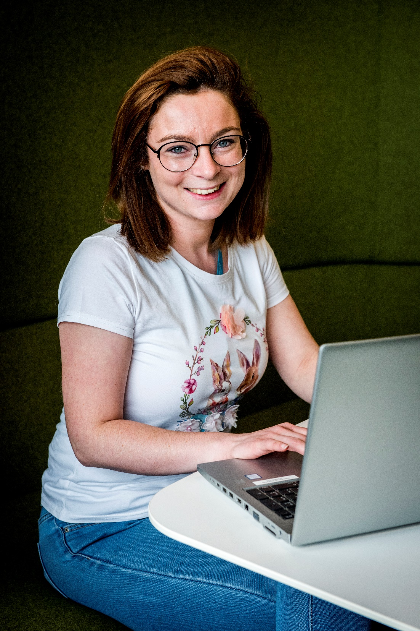
"In mijn job haal ik heel wat voldoening uit het telefonisch contact met de huishoudhulpen en klanten. 's Ochtends is mijn eerste werk om de wijzigingen in de planning zodanig op te lossen zodat iedereen zich gehoord voelt en de juiste hulp krijgt.“
Kimberley – Consulent Dienstencheques
Word een #verschilmaker als
consulent dienstencheques bij Familiehulp
Notes:
Klik op het ← pijltje om terug te keren naar slide 28 – overzicht functies
Klik op het → pijltje om te springen naar het einde slide 45

Slide 40

Een job als consulent dienstencheques
Als consulent dienstencheques draag je, samen met jouw collega’s, de (eind)verantwoordelijkheid om alle zaken in functie van de klant en de huishoudhulpen dienstencheques te organiseren, te plannen en op te volgen.
Jouw taken zijn:
Opmaken en opvolgen van de planning van huishoudhulpen dienstencheques;
Afstemmen van de planning met de huishoudhulp en met de klant;
Vragen van medewerkers/potentiële klanten beantwoorden;
Medewerkers/klanten doorverwijzen naar de juiste afdeling of personen;
Administratief afhandelen opstart van een nieuwe klant;
Beheren klantendossiers.
Getuigenis video
Notes:
Klik op het ← pijltje om terug te keren naar slide 28 – overzicht functies
Klik op het → pijltje om te springen naar het einde slide 45

Slide 41

"Ik zorg dat de geschikte huishoudhulp bij de juiste klant geplaatst wordt. Als er iets is of ze hebben gewoon een vraag, dan kunnen ze altijd bij mij terecht. Ik vind het ook belangrijk om hen op deze manier de juiste ondersteuning te bieden.“
Fie - Coach Dienstencheques
Word een #verschilmaker als
coach dienstencheques bij Familiehulp
Notes:
Klik op het ← pijltje om terug te keren naar slide 28 – overzicht functies
Klik op het → pijltje om te springen naar het einde slide 45

Slide 42

Een job als coach dienstencheques
Jouw taken zijn:
Samen met jouw collega coaches en consulenten dienstencheques behartig je de belangen van onze klanten en huishoudhulpen dienstencheques. Als team zetten jullie je dagelijks in om de regio- doelstellingen te behalen in jouw regio.
Inwerken, opvolgen en begeleiden van
huishoudhulpen dienstencheques in de professionaliteit van de dienstverlening.
Samen met de huishoudhulpen streven naar een optimale inzet, ontwikkeling en groei van competenties.
Vaktechnisch en relationeel leidinggeven.
Een goede klantenrelatie: opvolgen van de afspraken en waarborgen van de klantentevredenheid, zorgen voor de klantrelatie op de werkvloer tijdens huisbezoeken.
Netwerken: de organisatie bekend maken en vertegenwoordigen in het werkingsgebied.
Getuigenis video
Notes:
Klik op het ← pijltje om terug te keren naar slide 28 – overzicht functies
Klik op het → pijltje om te springen naar het einde slide 45

Slide 43

“Als het kindje 's ochtends gebracht wordt, vraag ik steeds hoe de nacht geweest is. Zo kan ik beter inspelen op hoe het kindje zich die dag voelt en wat die nodig heeft. En de ouders appreciëren die babbeltjes enorm. Het geeft hen vertrouwen en een goed gevoel.“
Kathy – Kindbegeleider kinderopvang
Familiehulp
Word een #verschilmaker als
kinderbegeleider kinderopvang
kinderopvang
Notes:
Klik op het ← pijltje om terug te keren naar slide 28 – overzicht functies
Klik op het → pijltje om te springen naar het einde slide 45

Slide 44

Een job als kinderbegeleider
Jouw taken zijn:
Wil je terecht komen in een warme organisatie waar je met veel plezier blijft werken? Je hebt een hart voor kinderen?
Dan is een job als kinderbegeleider bij Familiehulp Kinderopvang /
De Speelboom iets voor jou!
Je staat mee in voor de dagelijkse verzorging en begeleiding van een groep baby’s en peuters van
0 tot 3 jaar.
Je biedt activiteiten aan aangepast aan het ontwikkelingsniveau van het kind en kunt deze op de gepaste manier begeleiden.
Je bent vertrouwenspersoon en aanspreekpunt voor de ouders.
Je vervult een aantal administratieve taken: invullen van aanwezigheidslijsten, heen- en weerschriftje van het kind dagelijks invullen,…
Je voert eenvoudige huishoudelijke taken uit, zoals: onderhoud van het lokaal, klaarmaken en aanbieden van maaltijden, sorteren van was,…
Je neemt deel aan intern en extern overleg, vorming en bijscholing.
Getuigenis video
Notes:
Klik op het ← pijltje om terug te keren naar slide 28 – overzicht functies
Klik op het → pijltje om te springen naar het einde slide 45

Slide 45

Denkoefening in groep
#Verschilmaker
#Verschilmaker
Notes:
Laatste Interactieve oefening.
Toelichting:
Geef de opdracht die op slide staat.
Iedereen denkt even na.
En pik er 5 uit.
Belangrijk is steeds te benoemen dat het knap is hoe zij het verschil willen maken.
Vat samen. We kunnen allemaal het verschil maken in onze jobs. En daar geloven wij dus bij Familiehulp heel sterk in.
Dat doen we vanuit verschillende diensten en al onze 13,000 medewerkers. Volgende slide.

Slide 46

Jobs die voldoening geven
Daar geloven we in.
Jij ook?
Wat vind jij belangrijk in
je toekomstige job?
Notes:
Toelichting OEFENING:
Vraag dit in de klas? Of voor de groep waar je voor staat.
Zo’n 5-tal leerlingen. Schrijf als presentator op een bord welke zaken je hoort die ook in onze garanties staan.
Volgende slide pikt namelijk hierop verder in. ☺
Check daarom vooraf goed slide 20…
We geven zo het idee dat we perfect aansluiten op hun leefwereld en wat zij zoeken in een job.
Wedden dat we zowieso erop matchen. Familiehulp is tenslotte een fantastische werkgever. ☺

Slide 47




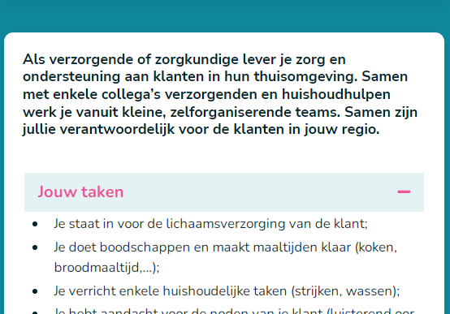
Familiehulp.be
onze jobsite ontmoetingsplaats
Familiehulp.be
Notes:
Afsluiter – verwijs naar onze jobwebsite wijzijnfamiliehulp.be
Je vindt er ons verhaal, onze functies, getuigenissen van medewerkers alsook een link naar onze openstaande vacatures.

Slide 48
Samen maken we het verschil!
Wil je ook een #verschilmaker worden?
Ontdek ons verhaal en onze jobs
op familiehulp.be
Notes:
Bedankt en tot binnenkort

